Slide 1


森罗万象皆为流
——响应式编程初探
Presented by Jake

Slide 2
一个问题：数据的关联计算
例：
定义变量a： var a
定义变量a： var b
要求：b始终等于a+1，即b:=a+1
难点：当a发生变化(异步或同步)，必须重新计算b的值。

Slide 3
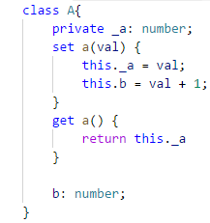
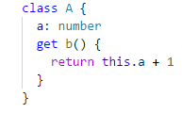
一个问题：数据的关联计算
方法1：在给a赋值的时候，
同时给b赋值——setter
方法2：在读取b时，根据a
的值重新计算——getter

Slide 4
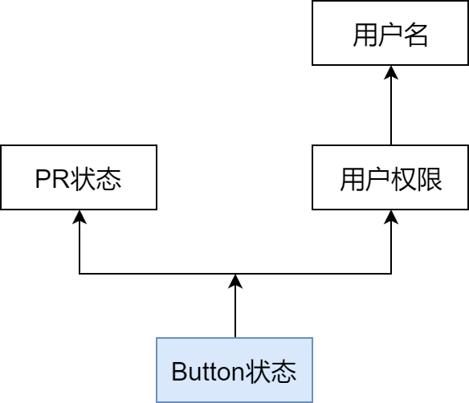
一个问题：数据的关联计算
让问题更复杂一点：
一对多依赖
多级依赖
异步依赖

Slide 5

一个问题：数据的关联计算
setter
getter
优点：精确，高效，直观
缺点：麻烦，后续扩展难度大
优点：简洁
缺点：低效，难以及时触发更新，
难以处理异步依赖。
响应式编程
有没有一种方式，可以让我们同时拥有getter的简洁，和setter的高效呢？

Slide 6

什么是响应式编程？
Wekipedia
响应式编程是一种面向数据流和变化传播的编程范式。这意味着可以在编程语言中很方便地表达静态或动态的数据流，而相关的计算模型会自动将变化的值通过数据流进行传播。

Slide 7
RxJS
Rx全称是Reactive Extension。是一个辅助进行响应式编程的库。
Rx有多种语言的实现。RxJS是Rx的JavaScript实现。
RxJS提供了一系列API，用于创建、组合、过滤、转换以及订阅流。从而使我们可以用“流”这种抽象来处理业务逻辑。
先看看RxJS怎么解决“关联计算”的问题。

Slide 8
RxJS核心概念
Observable：可观察序列/流/管道
Observer：观察者
Subscription：订阅关系
Subject：主题
Operator：操作符
Scheduler：调度器

Slide 9
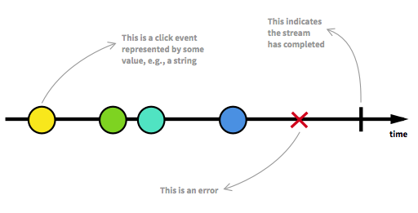
RxJS——Observable
什么是Observable？
其元素可异步产生的序列，或者元素可异步到达的管道。
事件的队列
可类比于消息队列

Slide 10
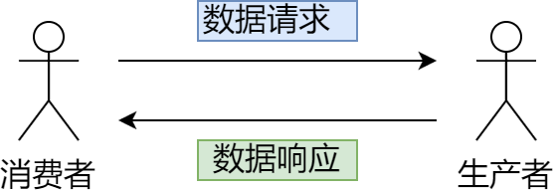
RxJS——Observable
延伸：数据获取的两种方式——推协议和拉协议
拉协议：消费者占主动。流程是同步的。
推协议：生产者占主动。流程是异步的。
 | 单个值 | 多个值
拉协议，同步 | Function | Iterator
推协议，异步 | Promise | Observable
对比理解：
与Promise对比：Observable是可以多次返回值的Promise。
与集合对比：Observable是元素异步产生的集合。

Slide 11
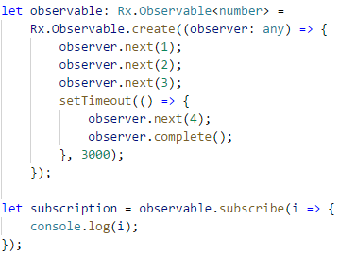
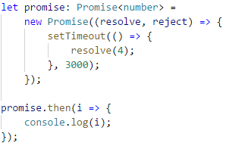
RxJS——创建一个Observable
创建一个Observable
创建一个Promise
Observable是可以多次返回值的Promise……吗？
其实他们没有看起来那么相似。两者内部机制有诸多不同。

Slide 12
RxJS——Observable特点
Observable直到被subscribe时，才会执行。（懒执行）
在被多次订阅时，每个订阅关系都是彼此独立的。每次订阅都会触发“执行函数”重新执行一次。
当调用observer.next()来传递数据给订阅者时，该过程是同步的。

Slide 13
RxJS——Observer
什么是Observer？
Observer是Observable序列中元素的消费者。
Observer是一个对象，它包含三个属性：next，error，complete，分别对应相应事件触发时的回调函数。

Slide 14
RxJS——Subscription
什么是Subscription ？
Subscription是一个对象，是调用observerble.subscribe()订阅Observable时得到的返回值。代表该订阅关系。
可通过调用起unsubscribe()方法来取消订阅，释放资源。

Slide 15
RxJS——Observable使用的核心要素
Creating——创建
Subscribing——订阅
Executing——执行
Disposing——取消订阅，释放资源

Slide 16
RxJS——Subject
什么是Subject ？
Subject也是一种的Observable。但普通Observable是“单播（unicast）”的，Subject是“多播（multicast）”的。多个observer可订阅同一个Subject，且得到的数据时共享的，不会触发新的执行。
Subject既是Observable（有subscribe方法，可被订阅），又是observer（有next，error，）

Slide 17
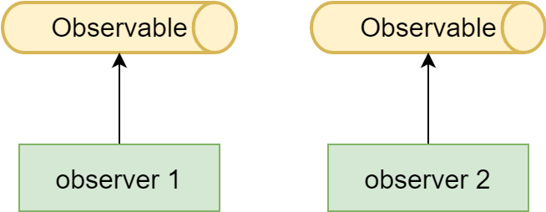
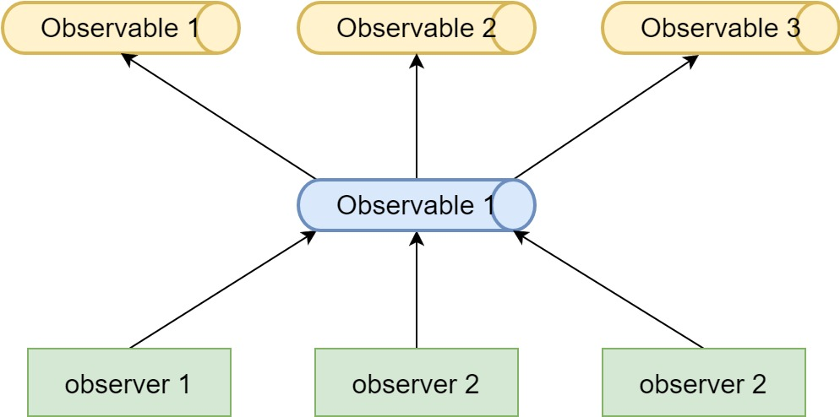
RxJS——Observable使用的核心要素
Observable
Subject

Slide 18
RxJS——Operators
什么是Operator？
Operator是Observable类的一些实例方法或静态方法，比如 .map()，.filter()， merge()，等等。当这些方法被调用时，它们会根据各自不同的逻辑，基于当前的Observable，来创建并返回一个新的Observable实例。
Operator都是纯函数，即调用Operator后，原Observable不会发生任何改变。
有哪些Operator？
创建
变换
过滤
组合
…….

Slide 19
例子1——Github User Search
需求细化：
用户输入结束后才调用API进行搜索。
若用户开始输入与结束输入时，输入字符相同，则页面保持不变，不调用API。
当连续发起多个API调用时，应保证页面只显示最新的搜索结果。

Slide 20
例子2——俄罗斯方块

Slide 21
为什么使用响应式编程？
响应式编程可以加深你代码抽象的程度，让你可以更专注于定义与事件相互依赖的业务逻辑，而不是把大量精力放在实现细节上，同时，使用响应式编程还能让你的代码变得更加简洁。

Slide 22
你是否真的需要Rxjs？
你的应用是这样吗？
数据来源多样：Http请求、本地缓存、WebSocket推送
页面组件的数据大量共享
页面数据存在复杂的依赖关系

Slide 23
Q & A

